Slide 1
LSIS H100 Przemiennik do aplikacji HVAC

Slide 2
Aplikacje docelowe
Moc napędu
Aplikacje o stałym
obciążeniu
Suwnice portowe
Duże prasy
Linie papieru/metal
Duży wentylator/Pompa
Ruch pionowy
Wciągarka
Dźwig
Ruch poziomy
Silniki PMSM
Mała pompa/wenty.
Suwnica załadunek
Oszczędność energii
Przepompownie/oczyszczalnie
HVAC
Produkcja drutu
Średnie suwnice
Budynki pub.
Ciągarka
Prasy
Druk/ Folia
Przenośnik
E/L
Małe suwnice
Kurtyny
Małe maszyny
Maszyny CNC
Wydajność

Slide 3
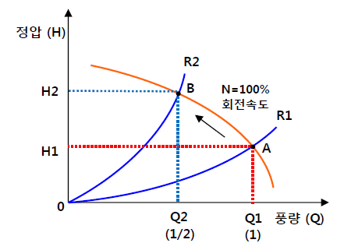
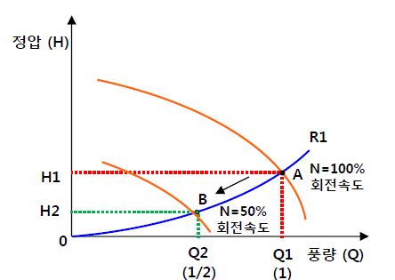
Oszczędność energii
H100 pozwala na znaczne oszczędności energii. Redukcja prędkości wentylatora o połowę
obniża pobór energii nawet o 80%. Po lewej układ z przepustnicą, po prawej układ z falownikiem.
N = 100%
Prędkość
Ciśnienie
Ciśnienie
N = 100%
Prędkość
Przepływ(Q)
Przepływ (Q)
Aplikacje | Użyteczność publiczna HVAC | Wentylacja, pompy, Wieża chłodnicza, pompa cyrkulacyjna
 | Przemysłowe HVAC | Malowanie, Odpylanie, bojler , wieża chłodnicza, nawadnianie
 | Woda i ścieki | oczyszczalnie ścieków, przepompownie, stacje uzdatniania wody

Slide 4
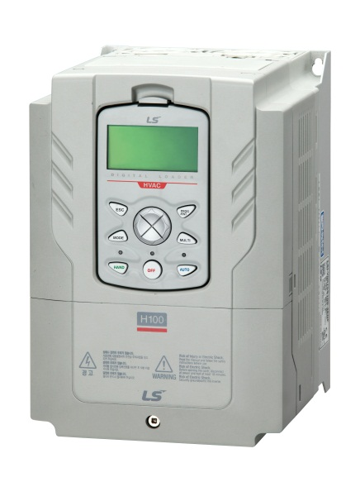
Dane ogólne
Specyfikacja ogólna
H100 zakres mocy
- Trzy fazy 200VAC 5.5~18.5kW
- Trzy fazy 400VAC 5.5~90kW
Wbudowany dławik DC od 37kW do 90KW
Wbudowany filtr EMC(C3) do mocy 30kW w standardzie
Filtr EMC dla mocy 37 – 90KW jako opcja
Wbudowana komunikacja BACnet, Modbus-RTU, Metasys N2
Komunikacja LonWorks jako opcja
Stopień ochrony IP20
Wbudowany port USB dla komunikacji z DriveView7
400V / 5.5~90kW IP20
200V / 5.5~18.5kW IP20
kW
5.5
7.5
11
15
18.5
22
30
37
45
55
75
90

Slide 5
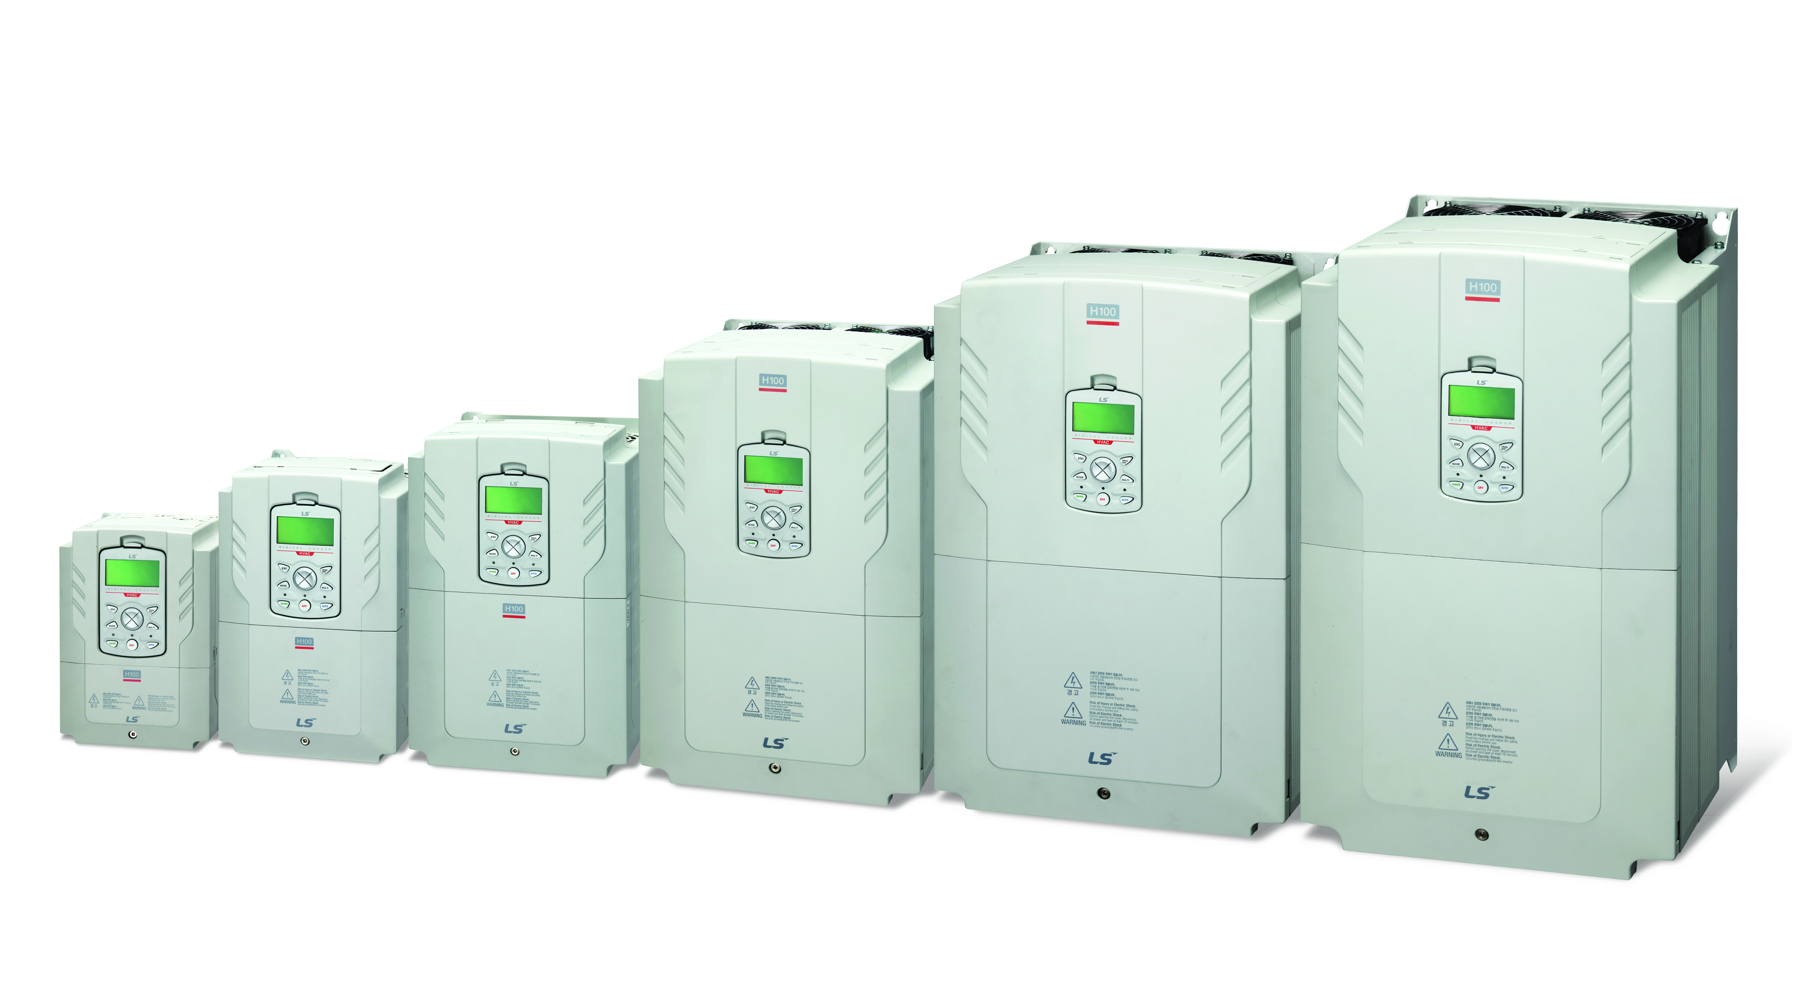
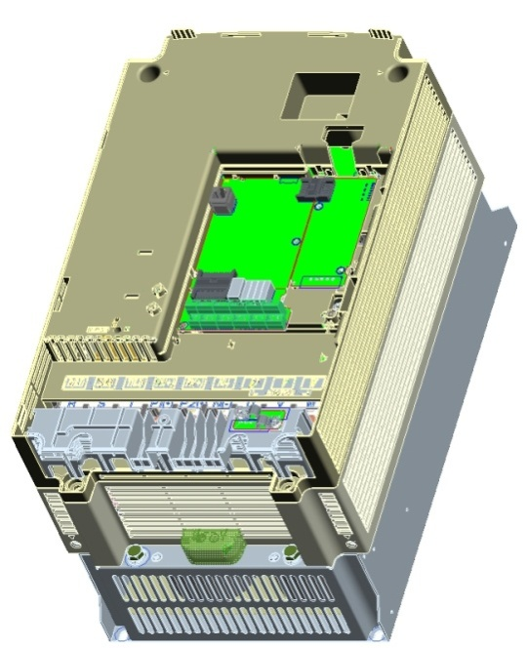
Mniejsze gabaryty
Rozmiar w porównaniu do IP5A
Rozmiar | iP5A | H100 | Model
1 | 150 x 284 x156.5 | 160 x 232 x 181 | 055-2 / 075-2 / 110-2 / 055-4 / 075-4 / 110-4
2 | 200 x 284 x 182 | 180 x 290 x 205 | 150-2 / 150-4 / 185-4
3 | 250 x 385 x 201 | 220 x 350 x 223 | 185-2 / 220-4 / 300-4
4 | 304 x 460 x 234 | 275 x 450 x 284 | 370-4
5 | 300 x 534 x 265.6 | 325 x 510 x 284 | 450-4 / 550-4
6 | 370 x 610 x 337.6 | 325 x 550 x 309 | 750-4 / 900-4
I/O
Opcja
* Czerwony mniej od iP5A * * Niebieski więcej od iP5A

Slide 6
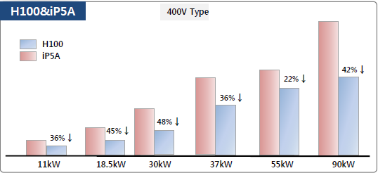
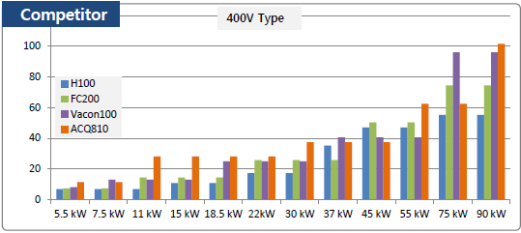
Mniejsze gabaryty
Porównanie gabarytów
Średnio 36% mniejszy od serii IP5A
Średnio 17% mniejszy od Danfoss FC200
Średnio 26% mniejszy od Vacon 100
Średnio 31% mniejszy od ABB ACQ810

Slide 7
Dane ogólne H100
Algorytm sterowania | V/F , kompensacja poślizgu
Rozdzielczość częstotliwości | Cyfrowo:0.01Hz Analogowo: 0.06Hz (max. freq. : 60Hz)
Dokładność | Cyfrowo : 0.01Hz Analogowo : 1% częstotliwości max.
V/F krzywa | Liniowa, kwadratowa, użytkownika
Przeciążalność | 120% przez 1 min
Nośna | Domyślnie 2 kHz (5.5~18.5[kW]-2, 5.5~30.0[kW]-4: 1~15kHz , 37.0~55.0[kW]-4 : 1~10kHz, 75.0~90.0[kW]: 1~7[kHz])
Podbicie momentu | Auto/ręcznie
Sterowanie | I/O klawiatura / Terminal / komunikacja wbudowana Zewnętrzna komunikacja
Zadawanie f | Analog : -10 ~ 10[V], 0 ~ 20[mA] Cyfra : I/O klawiatura, Wejście impulsowe
Główne funkcje | Kontrola PID, Góra/Dół, 3-przewodowe, Hamowanie DC, Limit f, Omijanie częstotliwości, 2nd Silnik, Kompensacja poślizgu, Blokada kierunku, Auto Restart, bypass, Auto-tuning (Tuning wartości Rs + Lsigma gdy wybrane automatyczne podbicie momentu), Oszczędność energii, Asystent parametryzacji, funkcje dedykowane do HVAC

Slide 8
Dane ogólne H100
Wejście | Wejścia programowalne (7 punktów) P1 ~ P7 | NPN(Sink) / PNP(Source)
 |  | FX/RX/BX run, Emergency stop, Jog operation, Multi-level frequency – low/medium/high, Multi-level ACCL, DECL – low/medium/high, DC braking during stop, 2nd motor selection, Frequency increase, Frequency decrease, 3-wire operation, Operation shift from PID to general operation, Operation shift from Option mode to drive, Fixed analog command frequency, Function selection during ACCL/DECL, Damper signal, Pump clean, MMC, RTC event, etc.
 | Wejście analogowe | V1 : -10~10V / I2 : 0~20mA (lub 0~10V)
 | Wejście impulsowe | TI / 0 Hz ~ 32 kHz, Niski: 0 ~ 0.8V, Wysoki: 3.5 ~ 12V
Wyjście | Wyjście otwarty kolektor | A1,C1 : Błąd A2,3,4,5,C2,3,4,5 : Przekaźnik Q1,EG : Otwarty kolektor (Wyjście impulsowe) | DC 24V 50mA
 | Wyjście przekaźnikowe |  | AC 250V 1A lub DC 30V 1A
 | Wyjście analogowe | AO1, AO2 DC 0~10 V ( 10mA) Wybór: Częstotliwość, Prąd, Napięcie, Napięcie na szynie DC
 | Wyjście impulsowe | Q1,EG : Max. 32 kHz

Slide 9
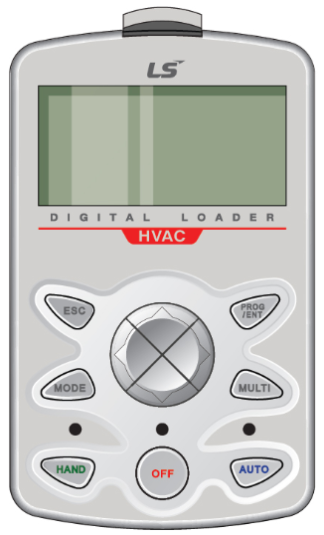
Klawiatura
Przyciski dedykowane do HVAC : HAND mode / OFF mode / AUTO mode
Klawiatura dedykowana do aplikacji HVAC (przypisywalne akcje do danego przycisku)
Standardowe funkcje HVAC, przyciski funkcyjne:
- Hand : Sterowanie z panelu
- Hand + góra/dół: zmiana prędkości
- Off : Stop / Przycisk Reset w klawiaturze IS7
- Auto : Działanie przypisanej funkcji użytkownika
Zasilanie
HAND
HAND ①
AUTO
H
AUTO ②
HAND ⑥
OFF ③
OFF ⑤
OFF
AUTO ④

Slide 10
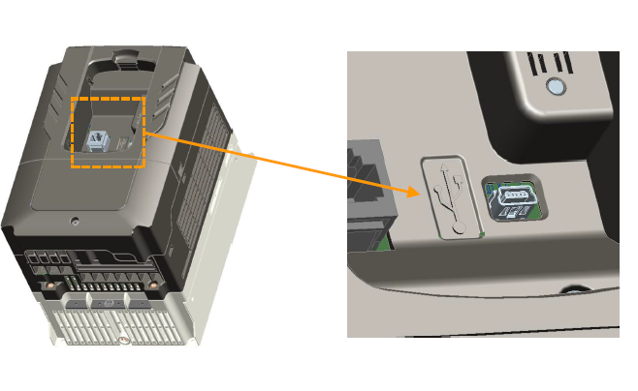
Wbudowany port USB
Wbudowany port USB do połączenia z komputerem PC (DriveView)
W celu połączenia USB należy zdjąć klawiaturę
Wymagana instalacja bibliotek DriveView na PC
Brak wymaganych przejściówek RS - USB

Slide 11
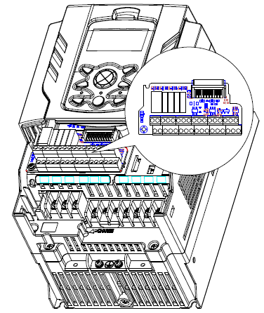
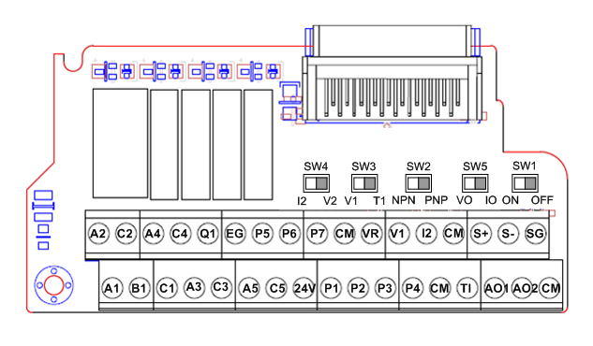
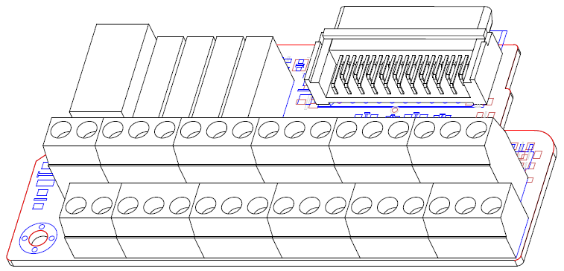
Terminal I/O
Opis przełącznika |  | Lewa pozycja | Prawa pozycja
SW1 | Rezystor terminujący | ON | OFF
SW2 | NPN/PNP | NPN | PNP
SW3 | Wejście analogowe 1 | V1 | T1
SW4 | Wejście analogowe 2 | I2 | V2
SW5 | Wyjście analogowe | Napięcie | Prąd

Slide 12
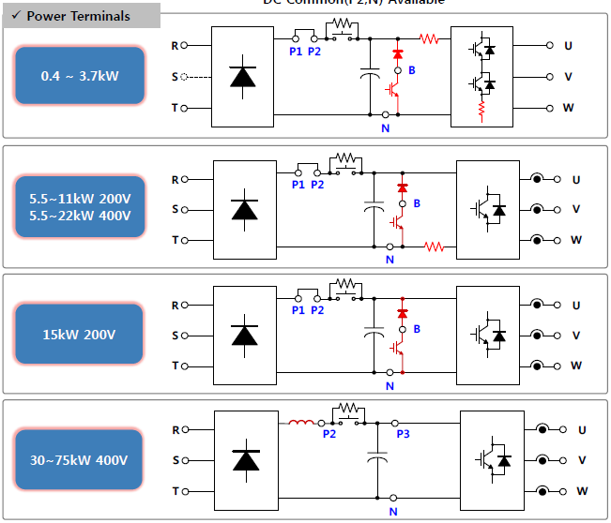
Zaciski mocy
Zaciski mocy

Slide 13
Rozbudowany regulator PID
Regulator PID
Dostępne dwa rodzaje PID: Procesowy PID, 2 zewnętrzne PID
Procesowy PID: 2 kalkulatory referencyjne, 8 krokowy wybór referencji, 1 kalkulator wartości zwrotnej
Tryb procesowego PID: [PID out], [PID+Main Freq], [PID+EPID Out], [PID+EPID+Main]
Normalny PID: [PID out]
Procesowy PID: [PID+Main Freq]
Dual PID: [PID+EPID Out]
Zewnętrzny PID: EPID1(+Procesowy PID lub wyjście analogowe), EPID2 (tylko wyjście analogowe)
Dostępne 40 jednostek PID, łatwe skalowanie, dopasowanie sygnału

Slide 14
Rozbudowany regulator PID
Sleep, Sleep Boost, Wake-up (uśpienie, wybudzenie PID)
Funkcja uśpienia, wybudzenia dostępna przy regulatorze PID.
Sleep mode: Stop napędu – oczekiwanie na podwyższenie sygnału zwrotnego.
Wake-up mode: Start napędu – poziom sygnału zwrotnego odpowiednio duży.
Sleep Boost: Przed inicjacją funkcji uśpienia, napęd podwyższa częstotliwość wyjściową w celu ochrony przed zbyt częstym wybudzaniem.
Sygnał zw.
Sleep Boost
Poziom uśpienia
PID zadany
Poziom wybudzenia
Czas
F wyjściowa
Boost Freq
F uśpienia
Sleep Mode
Wake-up Mode
Czas
< Sleep Dly
= Sleep Dly
Sleep Mode
= Wake Up Dly

Slide 15
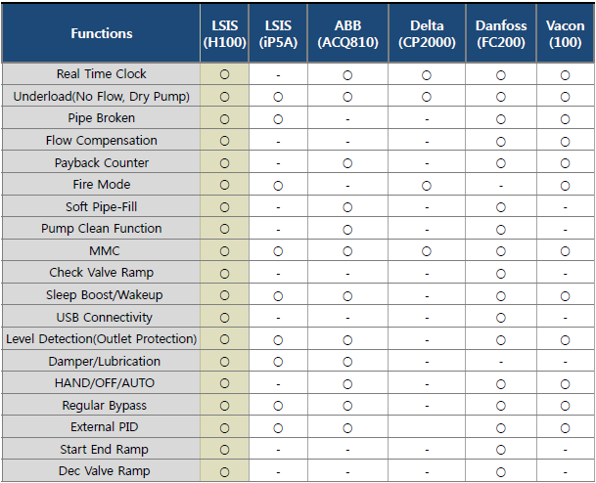
Funkcje HVAC - porównanie

Slide 16
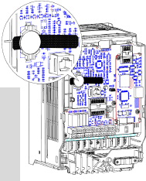
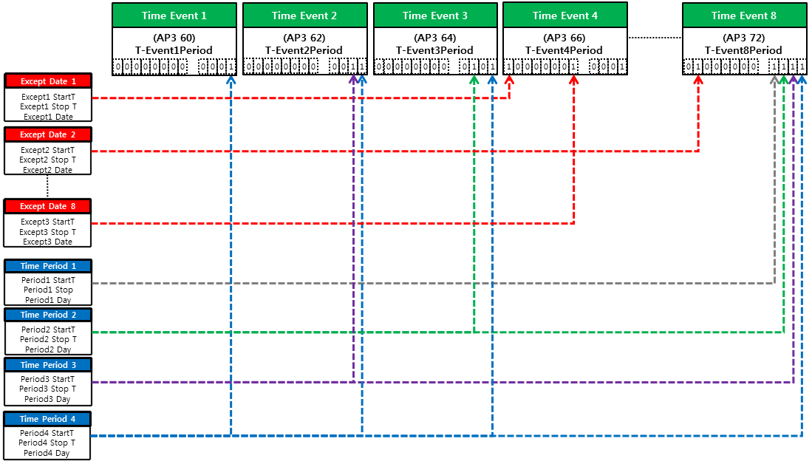
Funkcje dedykowane HVAC
Zegar czasu rzeczywistego (harmonogramy)
Praca napędu wedle zaplanowanego harmonogramu (
Bateria Maxwell CR2032H (3V, 240mAh)
Trzymanie pamięci bez napięcia zasilania: 2 lata i 10 miesięcy
Czas pracy z zasilonym przemiennikiem: około 6 lat

Slide 17
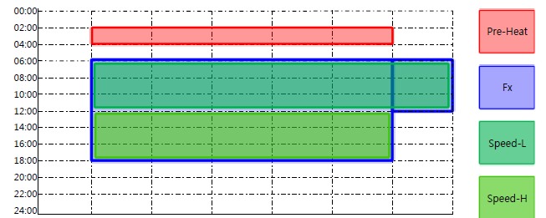
Funkcje dedykowane HVAC
Zegar czasu rzeczywistego (harmonogramy)
8 harmonogramów, 4 przedziały czasowe, 8 wątków za wyjątkiem daty
30 funkcji działania do wyboru
Praca ogólna może być ustawiona tygodniowo
Praca specyficzna może być ustawiona dziennie
Przykład, wedle rysunku poniżej:
+ Operacja wstępnego nagrzewania od poniedziałku do piątku, 2:00~4:00
+ Praca napędu od poniedziałku do piątku, 6:00~18:00 oraz sobota 06:00~12:00
+ Prędkość L od poniedziałku do piątku, 6:00~12:00, prędkość H, 12:00~18:00
Niedziela Poniedziałek Wtorek Środa Czwartek Piątek Sobota

Slide 18
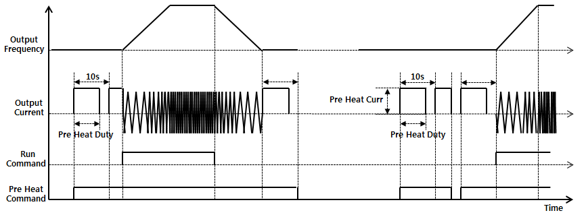
Funkcje dedykowane HVAC
Funkcja Pre Heat (wstępne nagrzewanie silnika)
Wtryskiwanie prądu DC do silnika w celu jego wstępnego nagrzania i pozbycia się zbędnej wilgoci
Edytowalny poziom prądu DC oraz czas podawania prądu do silnika
Funkcja dostępna w trybie Auto, możliwość wyzwalania z poziomu listwy I/O
Częstotliwość wyjściowa
Prąd wyjściowy
Komenda start
Sygnał Pre Heat
Czas

Slide 19
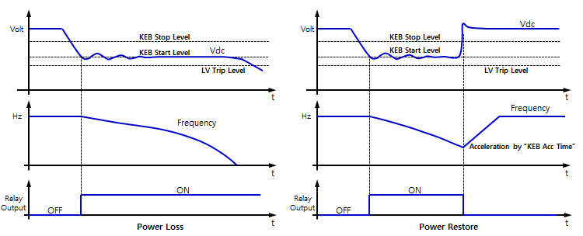
Funkcje dedykowane HVAC
Funkcja KEB (kinetyczne buforowanie energii)
W przypadku utraty zasilania, napęd nie zgłasza błędu zbyt niskiego napięcia. W trakcie hamowania, płynąca energia zwrotna od silnika (silnik w trybie regeneratywnym), wykorzystywana jest jako bufor energii, do momentu odzyskania zasilania. W zależności od charakteru obciążenia, napęd potrafi utrzymywać bufor energii w czasie od kilkuset ms (bardzo duże obciążenia) do kilkunastu sekund (lekkie – wentylator).

Slide 20
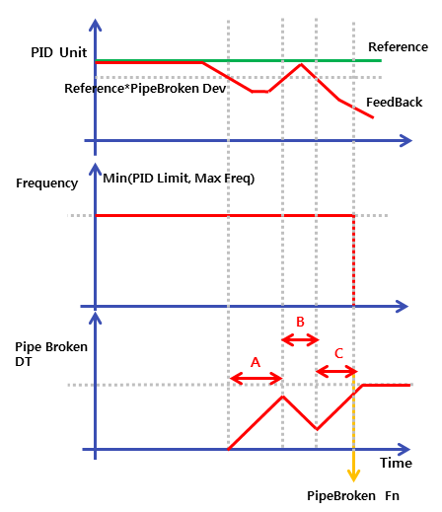
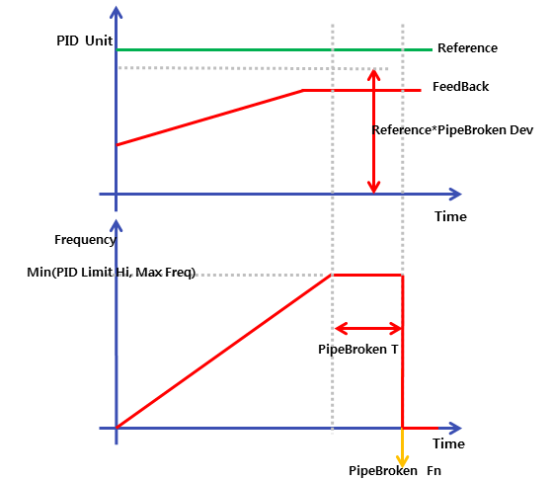
Funkcje dedykowane HVAC
Funkcja Pipe Broken (wykrywanie uszkodzenia rury)
Funkcja automatycznego wykrywania uszkodzenia rury podczas operacji PID
W przypadku wykrycia usterki, możliwość ustawienia ostrzeżenia (wyjście przekaźnikowe załączone) lub błędu (stop falownika z komunikatem błędu na wyświetlaczu)

Slide 21
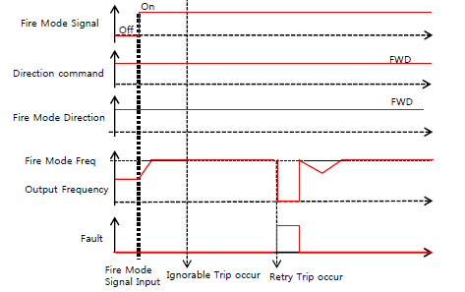
Funkcje dedykowane HVAC
Funkcja FireMode (tryb pożarowy przemiennika)
Tryb pożarowy pozwala na pracę napędu przy ignorowaniu większości zaistniałych błędów. Funkcję pożarową wyzwala się z poziomu wejścia cyfrowego (sygnał z czujnika PPOŻ).
Dwa tryby pracy: normalny i testowy.
Możliwa zmiana kierunku wirowania silnika. Błędy lekkie ignorowane, po błędach ciężkich falownik sam przeprowadza funkcję autorestartu.
Sygnał firemode
Sygnał kierunku
Sygnał kierunku firemode
Częstotliwość firemode
Częstotliwość wyjściowa
Błąd
Sygnał firemode
Ignorowane błędy
Autorestart po błędzie ciężkim

Slide 22
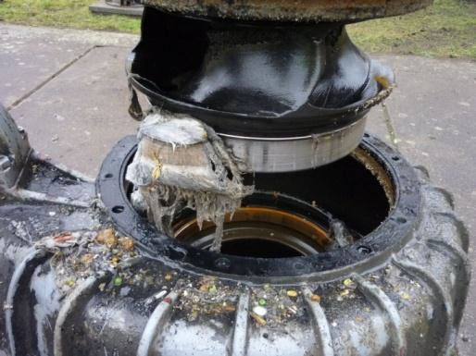
Funkcje dedykowane HVAC
Funkcja PumpClean (funkcja czyszczenia pompy)
Różnego rodzaju brud zalegający w pompie, ma zasadniczy wpływ na wydajność i żywotność pompy
Funkcja czyszczenia pompy, przeprowadza kilkukrotnie operację przyspieszania i hamowania wraz ze zmianą kierunku. Pozwala to na skuteczne pozbywanie się zanieczyszczeń pompy.
Funkcja poprawia żywotność pompy, zwiększa jej wydajność i pozwala na oszczędność energii elektrycznej.
Dostępne dwa tryby pracy: Tryb 1 – czyszczenie na podstawie prądy lub mocy wyjściowej, Tryb 2 – czyszczenie zawsze przy starcie i stopie.

Slide 23
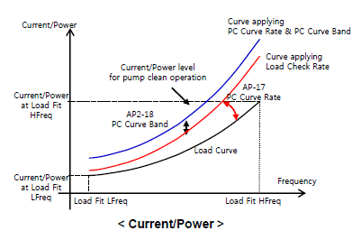
Funkcje dedykowane HVAC
Funkcja PumpClean (funkcja czyszczenia pompy)
Prąd/Moc
Krzywa odniesienia czyszczenia pompy
Krzywa obciążenia
Częstotliwość
Tryb pracy prąd/moc
Częstotliwość
Czas
Sekwencja funkcji czyszczenia pompy

Slide 24
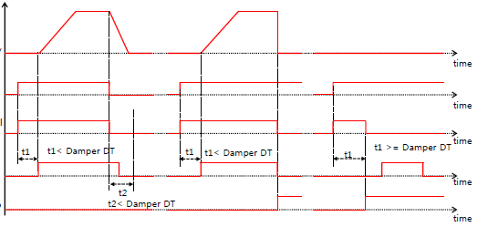
Funkcje dedykowane HVAC
Funkcja Damper Control (kontrola przepustnicy)
W aplikacjach wentylatorowych, możliwe jest sterowanie przepustnicą z poziomu falownika H100
Po otrzymaniu komendy start, H100 podaje sygnał otwarcia przepustnicy i oczekuje sygnału potwierdzenia otwarcia przepustnicy na wejście cyfrowe, w czasie Damper DT.
Jeżeli sygnał zwrotny nie wróci w czasie Damper DT, falownik zasygnalizuje błąd przepustnicy.
f wyjściowa
Czas
Start
Czas
Serowanie przepustnicą
Czas
Sygnał otwarcia
Czas
Błąd
Czas

Slide 25
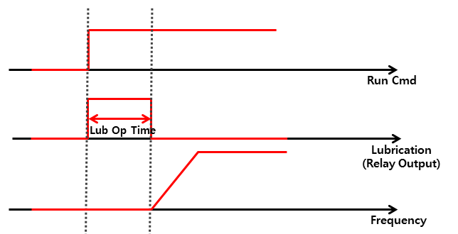
Funkcje dedykowane HVAC
Funkcja Lubrication Control (kontrola smarowania)
W wielu aplikacjach wymagana jest kontrola smarowania maszyny. H100 oferuje kontrolę smarowania z poziomu przekaźnika wyjściowego.
Po otrzymaniu sygnału start, wyjście przekaźnikowe zostaje otwarte na czas smarowania (Lub Op Time - również definiowalny). Po ukończeniu smarowania, falownik startuje automatycznie.
Start
Smarowanie (przekaźnik wysterowany)
Częstotliwość

Slide 26
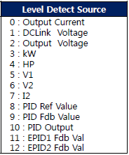
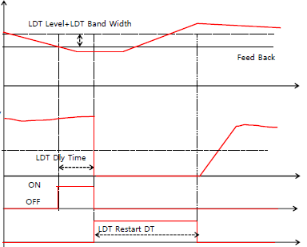
Funkcje dedykowane HVAC
Funkcja Level Detection (detekcja poziomu)
W zależności od źródła sygnału poziomu, falownik pozwala na wskaz czy poziom został przekroczony lub nie został osiągnięty.
W parametrze PRT-71 należy wybrać czy wyjście przekaźnikowe reagować ma na przekroczenie lub nieosiągnięcie danego poziomu.
Do wyboru 13 źródeł sygnału poziomu
Dostępne źródła
PID fbk
LDT poziom
Częstotliwość
LDT częstotliwość
Przekaźnik LDT
Przekaźnik błąd

Slide 27
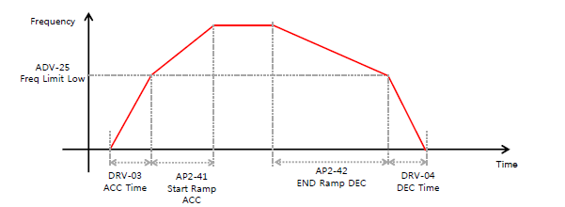
Funkcje dedykowane HVAC
Rampa startowa & rampa stopu (Start ramp & end ramp)
Funkcja minimalizuje uderzenia wodne podczas otwierania lub zamykania zaworu
Funkcja modyfikuje krzywe rampy ACC/DEC
Parametry AP2-41 oraz AP2-42 decydują o końcowym kształcie rampy
Częstotliwość
ADV-25 Frequency limit Low
AP2-42 End Ramp DEC
Czas
DRV-03 ACC time
AP2-41 Start Ramp ACC
DRV-04 DEC time

Slide 28
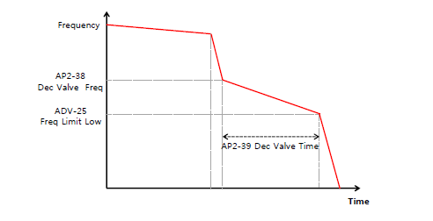
Funkcje dedykowane HVAC
Funkcja Dec Valve Ramp (rampa stopowa pompy)
Funkcja niweluje uderzenia wodne podczas stopu pompy lub podczas zamykania zaworu
Funkcja modyfikuje rampę stopową w celu ochrony łożysk napędu
Funkcja działa przy uprzedniej aktywacji ograniczenia częstotliwości z dołu (ADV-25)
Funkcja dostępna tylko dla operacji Stop
Częstotliwość
AP2-38 Dec Valve Freq
ADV-25 Freq Limit Low
Czas

Slide 29
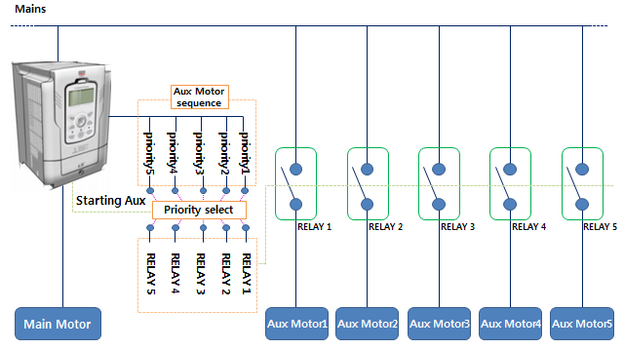
Funkcje dedykowane HVAC
Funkcja MMC (Sterowanie wielosilnikowe)
Funkcja pozwala na operowanie jednego przemiennika z wieloma napędami.
Jeden napęd Master i do pięciu napędów Slave (wbudowane pięć przekaźników wyjściowych w H100)
Dostępne konfiguracje: Interlock, Auto Change, Bypass

Slide 30
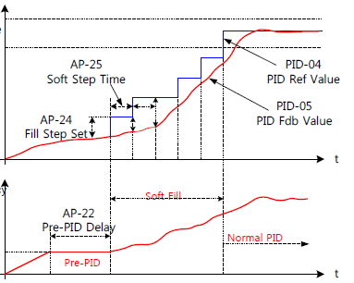
Funkcje dedykowane HVAC
Funkcja Soft Fill (miękkie wypełnienie)
Funkcja chroniąca pompę przed uderzeniami wodnymi, wzrostem ciśnienia, uderzeniami hydraulicznymi
Funkcja pozwala na delikatne i płynne napełnianie rur.
H100 rozpoczyna pracę na prędkości AP-21 przez czas AP-22. Następnie wartość końcowa prędkości staje się sygnałem referencyjnym dla funkcji Soft Fill. W każdym kroku prędkość zwiększana jest o AP-25, do momentu aż sygnał zwrotny PID będzie większy od AP-23.
Referencja PID
AP-23 ustawienie Soft Fill
Częstotliwość
AP-21 Pre PID frequency

Slide 31
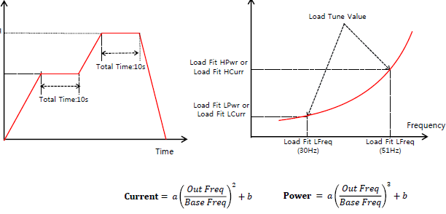
Funkcje dedykowane HVAC
Funkcja Load Tuning (Definiowanie krzywej obciążenia)
Na bazie parametrów użytkownika, H100 automatycznie tworzy krzywą obciążenia.
Używane w połączeniu z “Under load protection” lub funkcją “Pump Clean”
W przypadku specyficznych aplikacji, użytkownik ma możliwość stworzenia własnej krzywej obciążenia
Częstotliwość
Moc/Prąd
Częstotliwość
Czas
Prąd
Moc

Slide 32
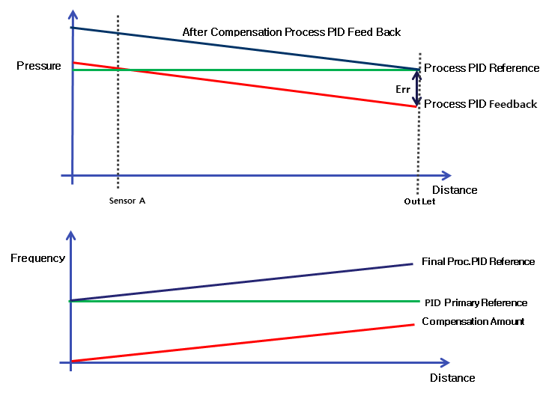
Funkcje dedykowane HVAC
Funkcja Flow Compensation (kompensacja przepływu)
Funkcja kompensacji przepływu przydatna jest w sytuacji, gdy pompa tłoczy płyn do bardzo długich rur ułożonych horyzontalnie.
Przy bardzo długich odległościach występują znaczne straty ciśnienia, które mogą być kompensowane przy użyciu funkcji kompensacji przepływu.
PID referencja po kompensacji
Ciśnienie
Wartość zadana PID
PID referencja przed kompensacją
Odległość
Czujnik
Częstotliwość
PID referencja po kompensacji
PID referencja przed kompensacją
Wartość kompensacji
Prąd
Moc
Odległość

Slide 33
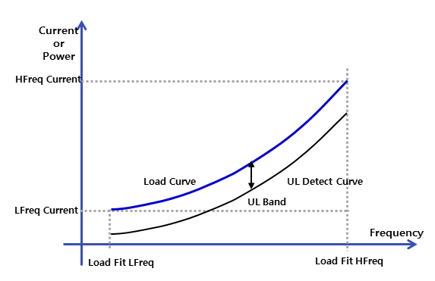
Funkcje dedykowane HVAC
Funkcja Under Load Protection (niedociążenia)
Funkcja chroni pompy przed stanem suchobiegu
Jeżeli aktualne obciążenie znajduje się poniżej ustalonego z góry (definiowalna krzywa obciążenia), H100 poda sygnał wyjściowy z ostrzeżeniem lub przejdzie w stan błędu w celu ochrony pompy
Prąd lub
moc
Krzywa obciążenia
Częstotliwość
Prąd
Moc

Slide 34
Funkcje dedykowane HVAC
Funkcja Macro (zestaw gotowych aplikacji)
7 zdefiniowanych aplikacji. Wybór odpowiedniej aplikacji skutkuje automatyczną nastawą skojarzonych z daną aplikacją parametrów
Aktywacja grupy Macro w parametrze CNF-43. Po wyborze wartości basic, grupa Macro nie będzie widoczna.
Do wyboru: Kompresor, wentylator, wentylator wyciągowy, wieża chłodnicza, pompa cyrkulacyjna, pompa, praca stałomomentowa.
Prąd
Moc

Slide 35
ANIRO dane kontaktowe
ANIRO Sp. z o.o.
Chrobrego 64
87-100 Toruń, Polska
Tel. +48 56 657 63 63
Fax. +48 56 645 01 03
www.aniro.pl
aniro@aniro.pl
ANIRO

